Slide 1

Descarte correto do lixo eletrônico
Bruno Victor da Silva Vicente

Slide 2
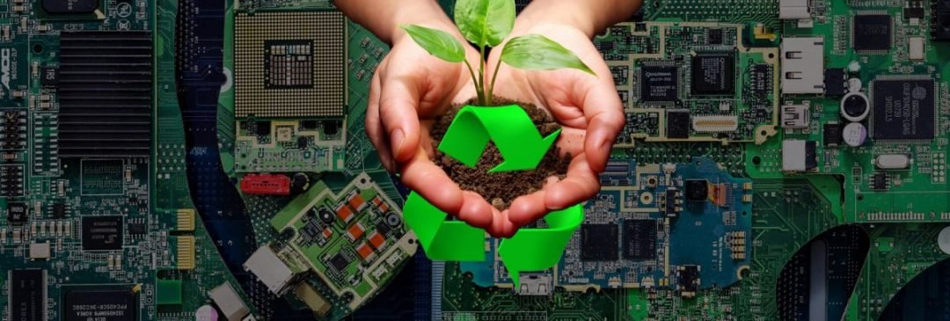
ALERTA:
O BRASIL é o maior produtor de lixo eletrônico na América Latina.
A estimativa é que o País gere cerca de 1,5 milhão de toneladas por ano, sendo que apenas 3% do lixo eletrônico brasileiro é reciclado ou descartado de maneira adequada. No mundo, em 2019 foram produzidas cerca de 50 milhões de toneladas de lixo eletrônico, segundo o relatório da ONU

Slide 3
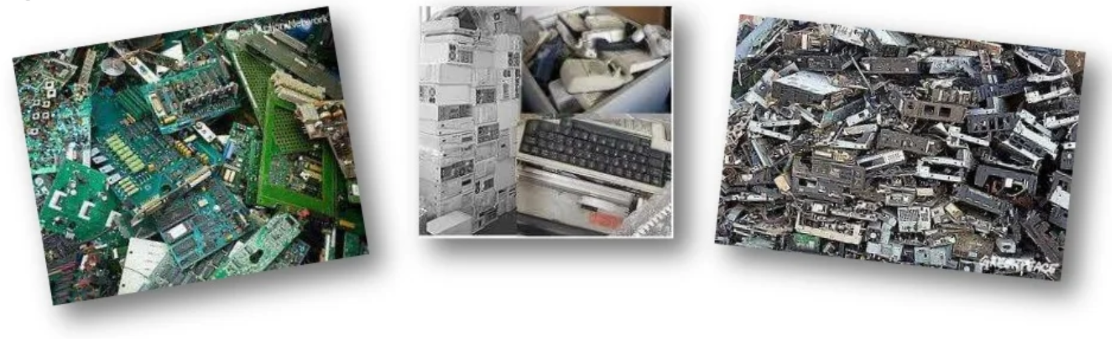
Quando você descarta um equipamento eletrônico que não possui mais utilidade, você está gerando um lixo eletrônico, também conhecido como “e-lixo. São materiais como baterias, celulares, computadores e muitos outros que se não tiverem uma destinação correta podem contaminar o solo e as águas.

Slide 4
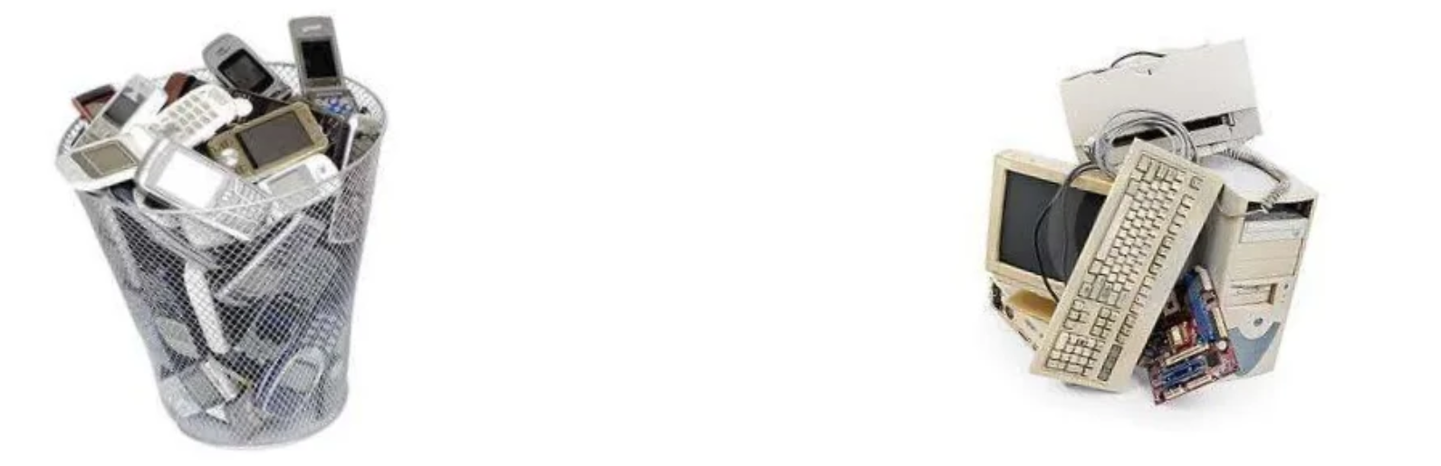
Consumidor brasileiro substitui APARELHO CELULAR EM MENOS DE 2 ANOS SEM MOTIVO ESPECÍFICO. O TEMPO DE SUBSTITUIÇÃO DE UM COMPUTADOR BáSICO E DE 2 ANOS, INTERMEDIáRIO DE 4 ANOS E DE UM COMPUTADOR AVANÇADO 6 ANOS LEVANDO EM CONSIDERAÇÃO OBSOLESCÊNCIA PROGRAMADA E O AVANÇO TECNOLÓGICO ACELERADO

Slide 5
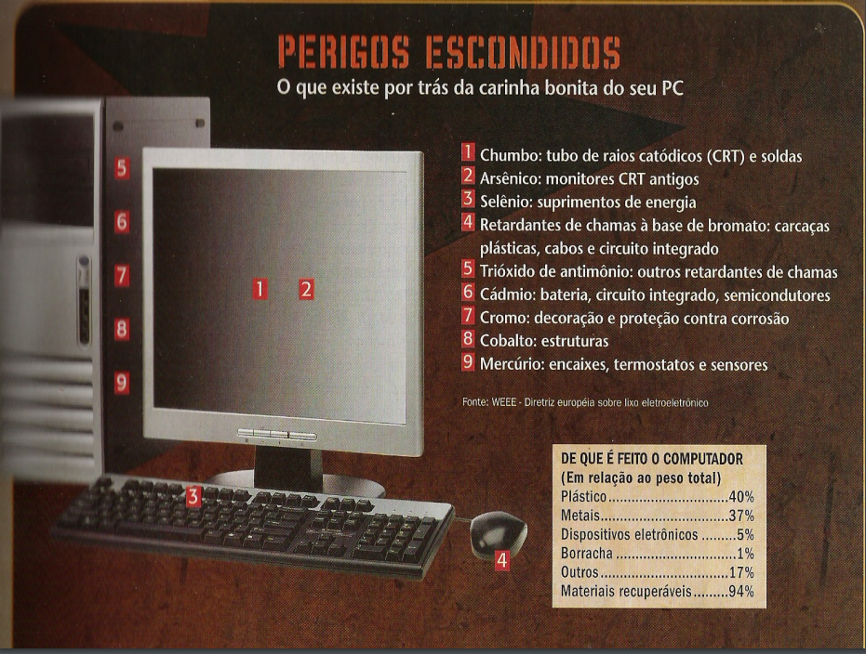

Slide 6
Mercúrio | Computador, monitor e TV de tela plana | Danos no cérebro e fígado
Cádmio | Computador, monitores de tubo e baterias de laptops | Envenenamento, problemas nos ossos, rins e pulmões
Arsênio | Celulares | Pode causar câncer no pulmão, prejudicar o sistema nervoso
Berílio | Computadores e celulares | Causar câncer no pulmão
Retardantes de chamas (BRT) | Usado para prevenir incêndios em diversos eletrônicos | Problemas hormonais, no sistema nervoso e reprodutivo
Chumbo | Computador, celular e televisão | Causa danos ao sistema nervoso e sanguíneo
Bário | Lâmpadas fluorescentes e tubos | Edema cerebral, fraqueza muscular, danos ao coração, fígado e baço
PVC | Usado em fios para isolar corrente | Se inalado, pode causar problemas respiratórios

Slide 7
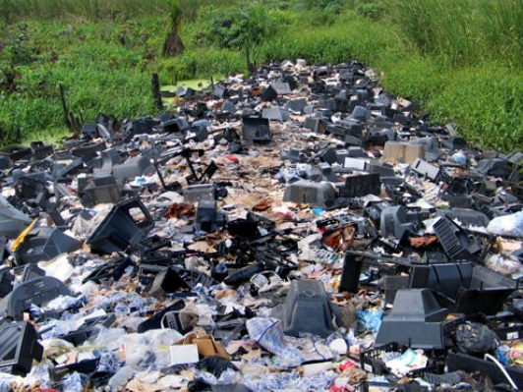
Impactos no meio ambiente
Contaminação do solo, rios e lençóis subterrâneos;
Impactos na saúde:
Contaminação por metais(AR, ÁGUA, TERRA)
Efeitos( intoxicação, mutações genéticas)
baterias, como as de celular e notebook, demoram 500 anos para se decompor na natureza
A indústria eletrônica polui o ar e a água

Slide 8
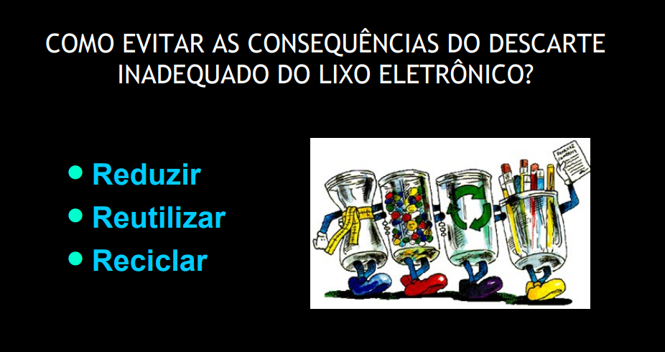

Slide 9

Solução: O que fazer?
pesquise
É importante descobrir se o fabricante tem preocupações com o ambiente e se recolherá as peças usadas para reciclagem, depois que o aparelho perder sua utilidade
prolongue
Você não precisa trocar de celular todos os anos ou comprar um computador com essa mesma frequência.
doe
Caso seja realmente necessário comprar um novo eletrônico quando o seu ainda estiver funcionando, doe para alguém que vá usá-lo, prolongando a vida útil do aparelho
Recicle
Os grandes fabricantes de eletrônicos oferecem programas de reciclagem

Slide 10
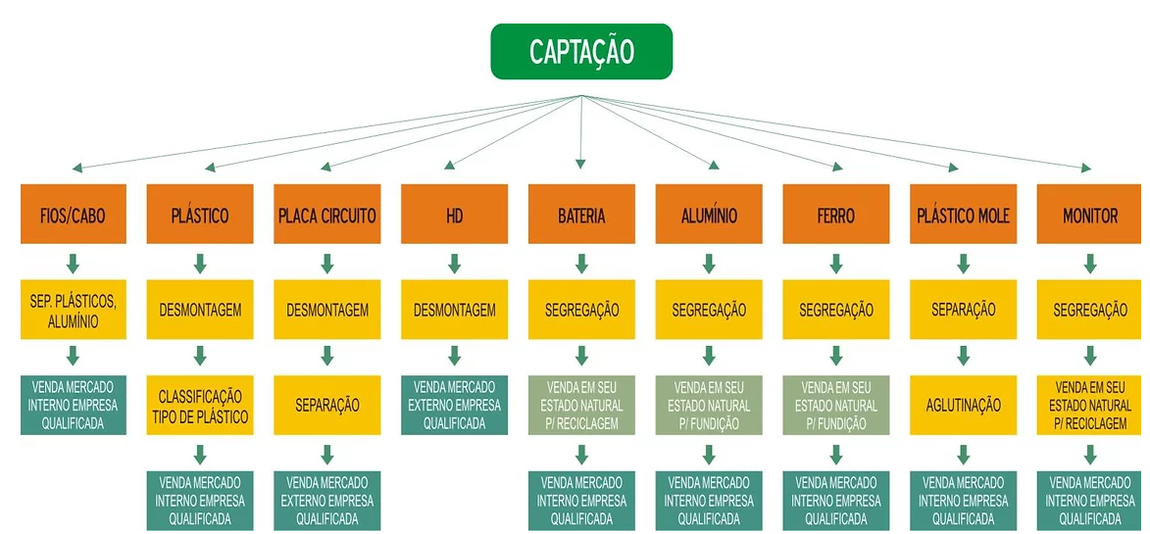
Logística reversa
o processo de logística reversa é agendada a coleta de produtos tecnológicos, eletroeletrônicos ou resíduos de processos industriais. Após recolhidos, os produtos passam por uma triagem para identificação de suas classes, desmontagem e segregação.

Slide 11
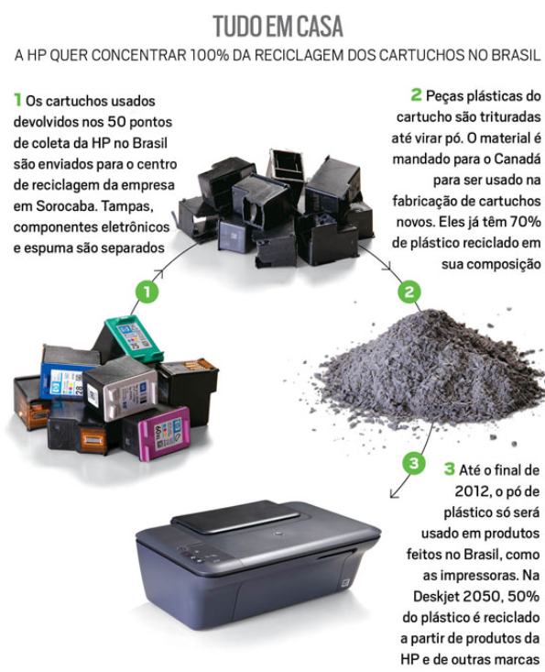
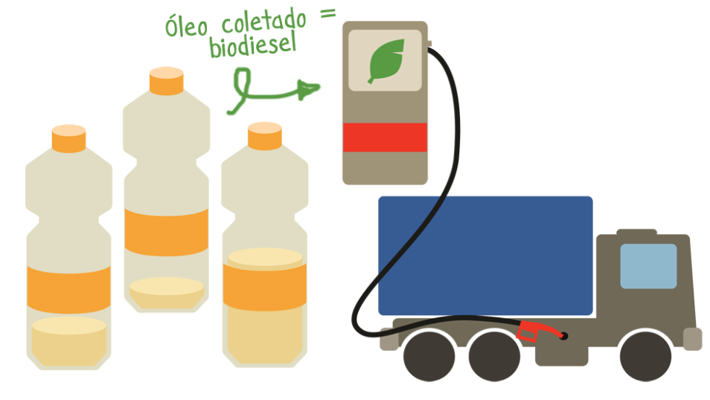
Empresas que são exemplo de Logística reversa
listamos 2 empresas que são exemplos no quesito sustentabilidade e logística reversa
A empresa McDonald’s possui uma ideia interessante com relação à reutilização do óleo de cozinha. Material que é amplamente usado para fritar as batatas fritas oferecidas em suas filiais pelo Brasil. Os caminhões que levam os alimentos para as filiais do McDonald’s recolhem o óleo que restou e os levam para uma análise do produto. Em seguida, o óleo é encaminhado para uma usina que o transforma em biocombustível, que é utilizado para abastecer os próprios caminhões da empresa..

Slide 12
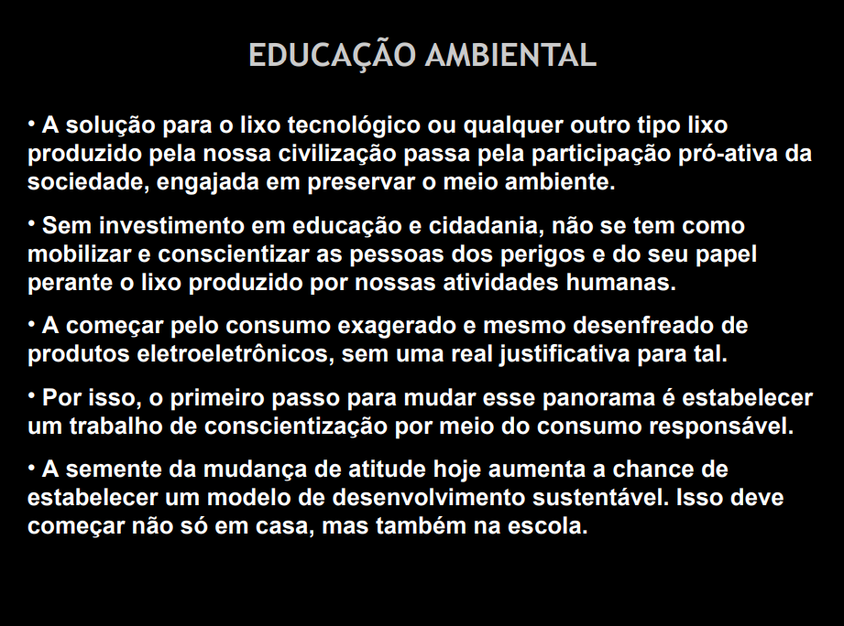

Slide 13

obrigado

Slide 14
fontes
https://www.dgabc.com.br/2017/Noticia/3850270/pesquisa-4-em-cada-10-brasileiros-trocam-de-celular-sem-motivo-especifico
https://tndbrasil.com.br/estudo-revela-media-consumidor-brasileiro-substituir-aparelho-celular-menos-tres-anos/
https://www.iberdrola.com/sustentabilidade/que-e-lixo-eletronico
https://www.microcity.com.br/vida-util-da-ti/
https://www.techtudo.com.br/noticias/2021/10/quanto-tempo-dura-um-smartphone.ghtml
https://economia.estadao.com.br/noticias/geral,brasil-e-o-pais-que-mais-produz-lixo-eletronico-na-america-latina,70003769064
https://www.seteambiental.com.br/saiba-o-que-e-lixo-eletronico-ou-e-lixo/
https://www.reciclasampa.com.br/artigo/mais-de-30-dos-brasileiros-nao-sabem-o-que-e-lixo-eletronico

